Slide 1
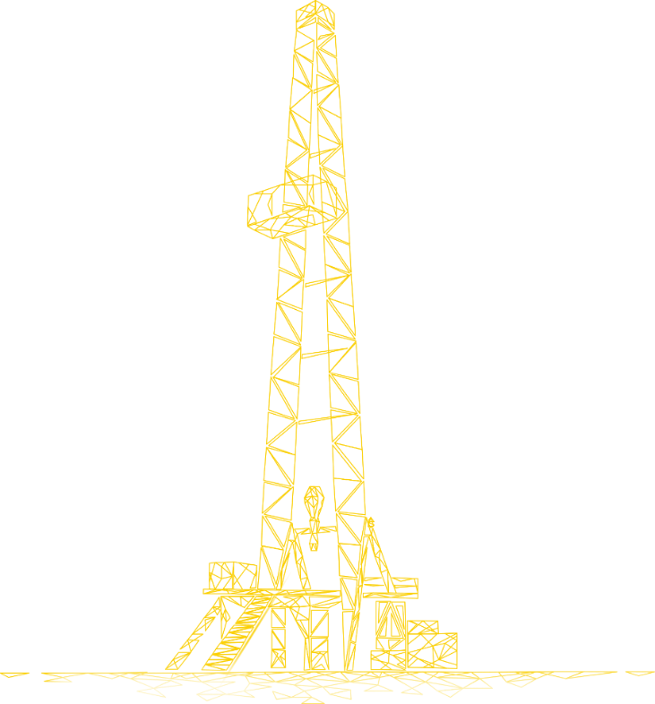
КОМПЛЕКСНЫЙ ПОДХОД К
УВЕЛИЧЕНИЮ ЧИСЛЕННОСТИ
УПОЛНОМОЧЕННЫХ ПО
ОХРАНЕ ТРУДА
ППО ПАО «Саратовский НПЗ»
Саратов, 2025 год

Slide 2
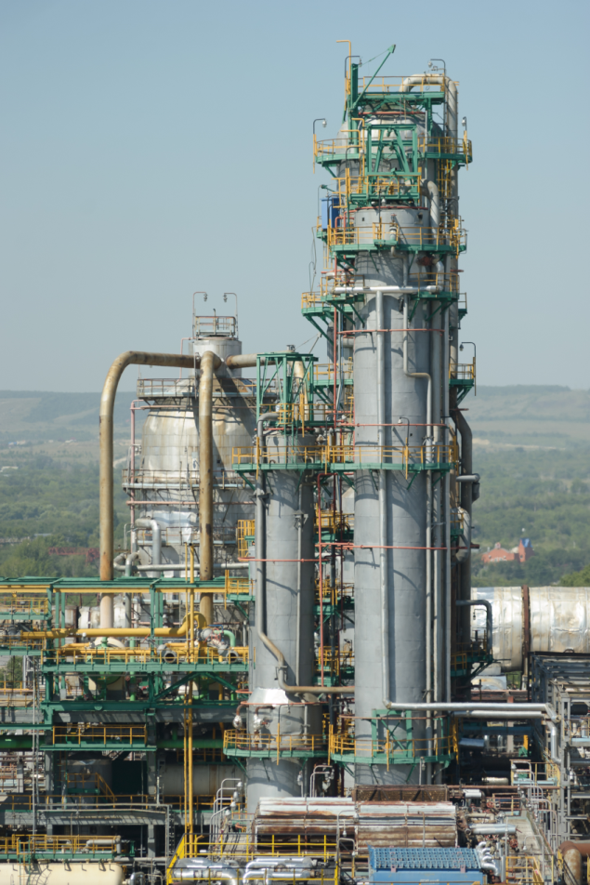
Актуальность
Уполномоченные по охране труда являются ценными сотрудниками на опасных производственных объектах, поскольку они помогают эффективнее управлять рисками на предприятиях.
Главная проблема
Отсутствие мотивации у молодых работников для вступления в ряды уполномоченных по охране труда.
Решение
Разработка комплекса мероприятий, способствующих привлечению молодых сотрудников к профсоюзной деятельности.
Результат
Комплексный подход к взаимодействию с молодыми работниками, позволяющий увеличить штат уполномоченных по охране труда.
2

Slide 3
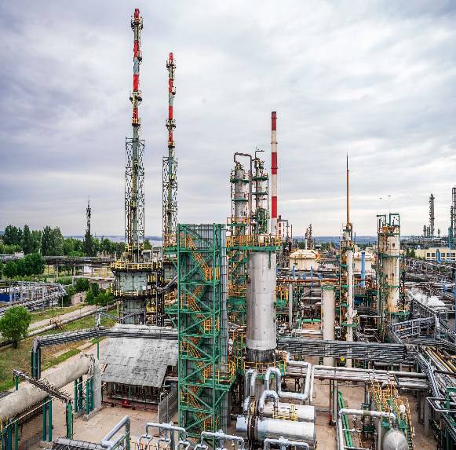
Цель и задачи
Цель проекта
Разработать комплекс мероприятий, позволяющих увеличить мотивацию у молодых работников для вступления в штат уполномоченных по охране труда.
Задачи
Организация ознакомительных экскурсий по территории Саратовского НПЗ;
Разработка и внедрение учебного пособия для ознакомления молодых работников со структурой и устройством предприятия;
Организация обучения по оказанию первой помощи пострадавшим;
Проведение культурно-массовых мероприятий для командообразования молодых работников.
3

Slide 4
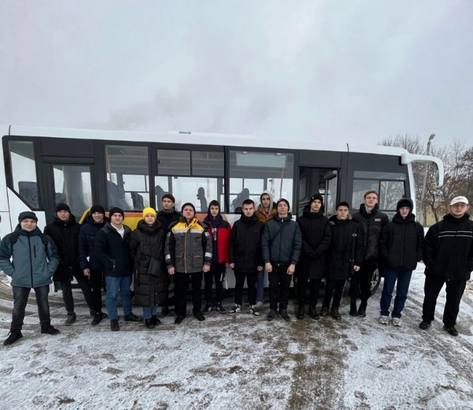
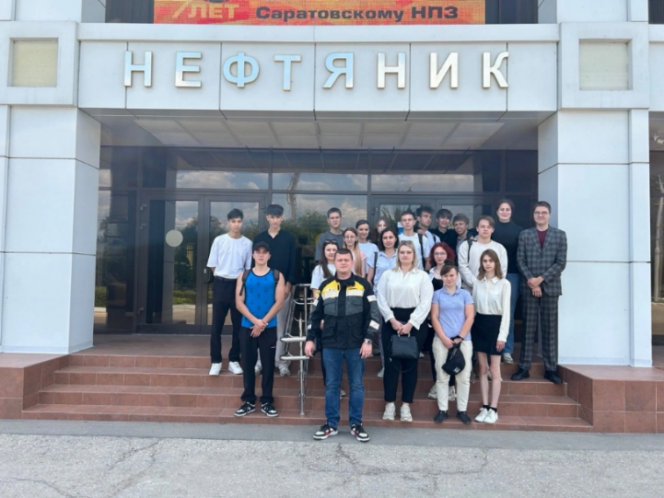
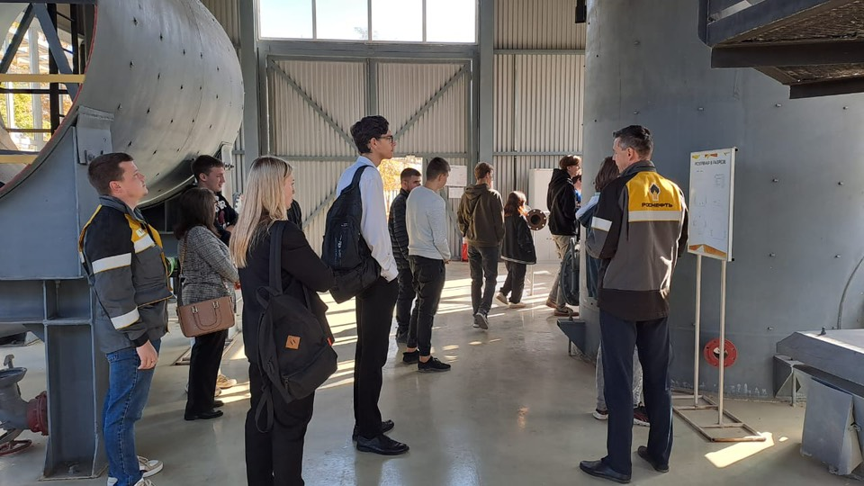
Организация ознакомительных экскурсий
Молодежным советом за прошедший 2024 год было организовано и проведено 7 экскурсий.
В ходе экскурсий гости и молодые работники предприятия узнали о технологических установках и процессах нефтепереработки, профсоюзной работе, а также о востребованных профессиях на заводе и возможностях карьерного роста молодых специалистов.
4

Slide 5
Издание буклета «Нефтепереработка для не технологов»
В 2024 году был разработан буклет «Нефтепереработка для не технологов».
Пособие включает в себя историю предприятия, схему движения сырья и продуктов завода, структуру основных и вспомогательных подразделений.
Буклеты выдаются молодым работникам для ознакомления с устройством и назначением предприятия.
5

Slide 6
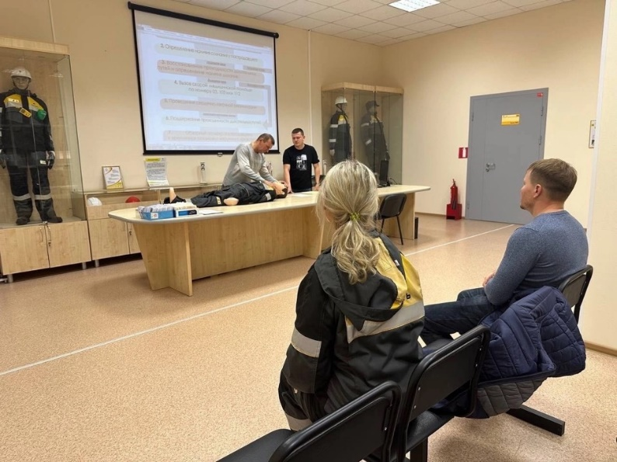
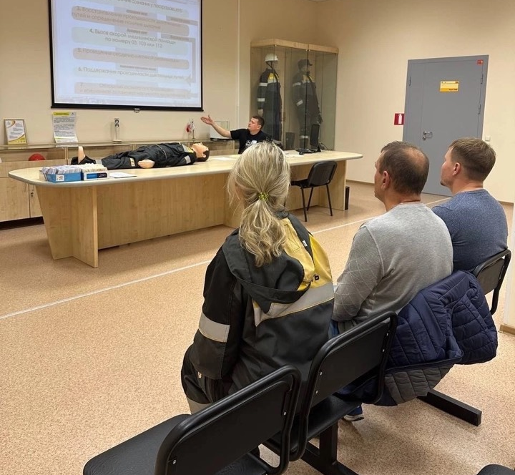
Обучение по оказанию первой помощи пострадавшим
В 2023 году член молодежного совета стал внутренним тренером предприятия, обучающим оказанию первой помощи пострадавшим. За 2024 год было проведено 6 практических занятий, на которых обучились 44 работника, включая молодежь предприятия. На занятиях работники разбирали перечень состояний, при которых оказывается первая помощь пострадавшему, виды кровотечений и травм, термические и химические ожоги, правила оказания первой помощи пострадавшему при обморожении, отравлении, ушибах, переломах и многое другое. В завершение практических занятий работники изучили универсальный алгоритм оказания первой помощи и правильное проведение сердечно-легочной реанимации, отрабатывая практику на манекене.
6

Slide 7
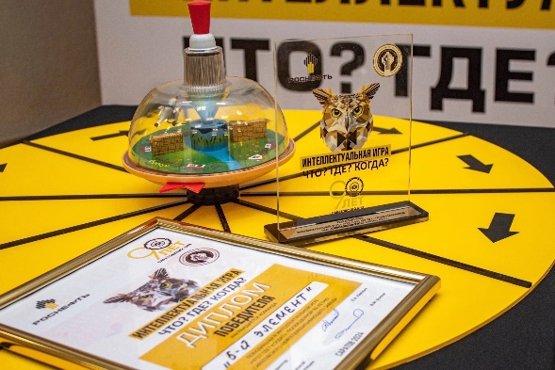
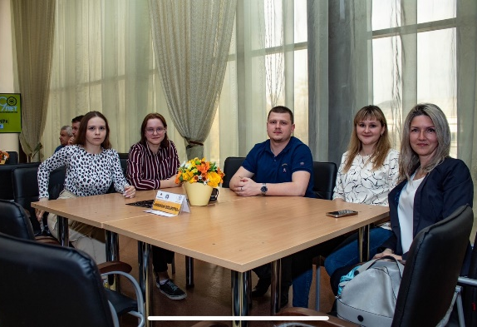
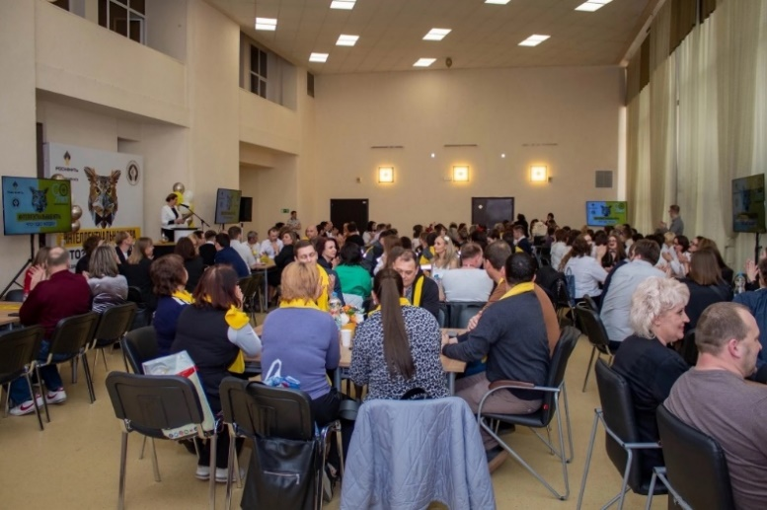
Интеллектуальная игра «Что? Где? Когда?»
Молодежным советом совместно с профсоюзом была организована интеллектуальная игра «Что? Где? Когда?», участие в которой приняли 18 команд заводчан. Азарт и неподдельный интерес, с которыми игроки встречали каждый новый вопрос, создали в этот вечер совершенно особую атмосферу. А тщательно подобранное оформление зала в стиле оригинальной игры, включая тематический волчок, только добавили участникам удовольствия. Вопросы игры были посвящены нашему заводу, а один из блоков был посвящён вопросам промышленной безопасности, охране труда и окружающей среды.
7

Slide 8
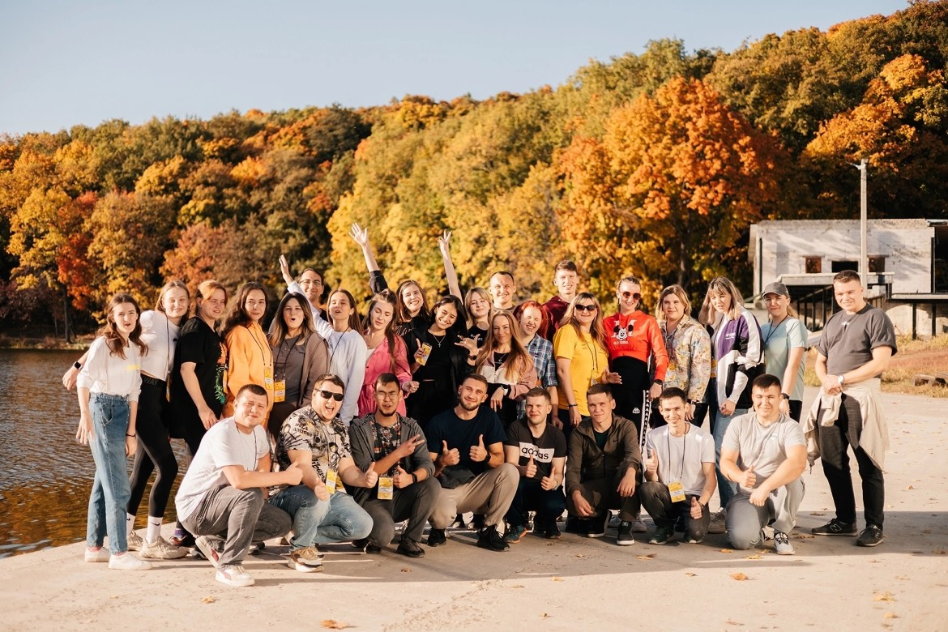
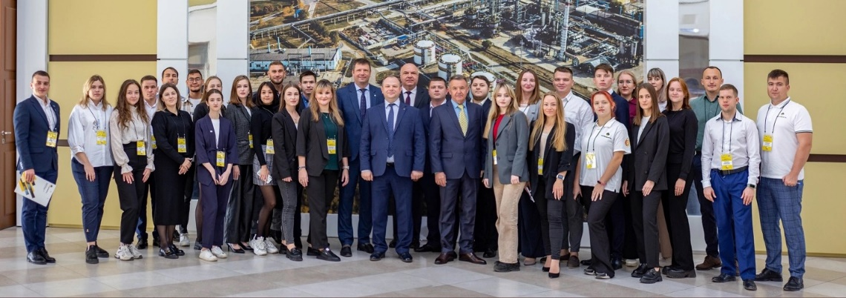
Организация молодежного форума
На Саратовском НПЗ состоялся первый Молодежный форум-2024, который объединил молодых работников из 10 дочерних обществ ПАО «НК «Роснефть».
Ребята поделились лучшими практиками в своей работе и представили проекты «Наши инновации», а также побывали на экскурсии по предприятию и узнали его героическую историю.
8

Slide 9
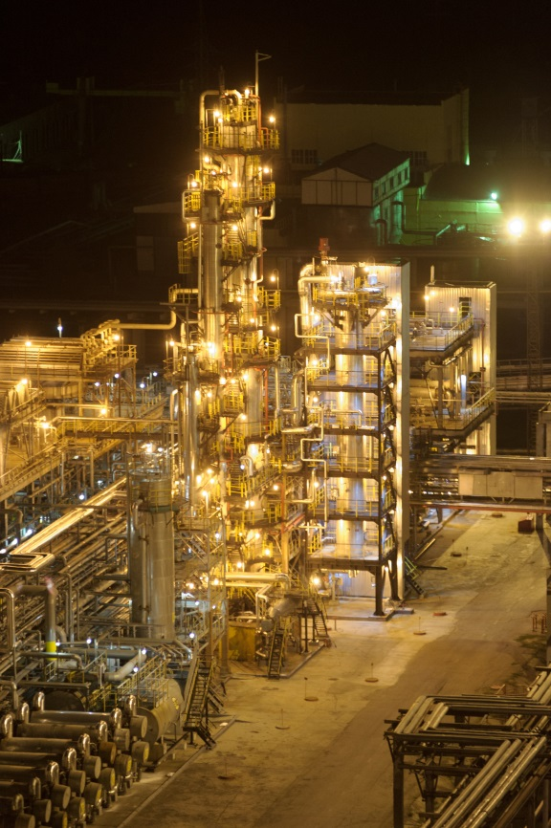
Выводы
В рамках данного проекта
Организовано 7 ознакомительных экскурсий по территории Саратовского НПЗ;
Разработано и внедрено учебное пособие для ознакомления молодых работников со структурой и устройством предприятия;
Проведено 6 практических занятий по оказанию первой помощи пострадавшим;
Организованы культурно-массовые мероприятия:
интеллектуальная игра «Что? Где? Когда?»;
молодежный форум.
Применение комплексного подхода позволило увеличить число уполномоченных по охране труда за 2024 год на 10%.
9

Slide 10
Спасибо за внимание!
Контактная информация
ППО ПАО «Саратовский НПЗ»
410022, г. Саратов, ул. Брянская, 1
Тел.: (8452) 47-30-60, 47-32-12
Факс: (8452) 47-31-38
E-mail: sar-npz-office@srnpz.rosneft.ru

